Slide 1

POLY
NATION
Интерактивное приложение для изучения стран мира
Работу выполнили: Павлычев Артем, Тарасова Елизавета, Черкунов Владислав
Руководитель проекта: Непретимов Александр
ОНЛАЙН ПЛОЩАДКА

Slide 2
ИДЕЯ
Интерактивная карта мира
Интерактивная карта мира, где пользователь изучает страны: столицы, флаги, границы, краткую информацию про культурные особенности, исторические факты, традиции, достижения в музыке, кино и спорте, видит актуальные цены на авиабилеты от своей геолокации и может отмечать страны, где уже побывал. Функционал позволяет закреплять знания через систему тестов и соревновательные форматы.
Карта мира
Культура и спорт
Тесты и квизы
Мои страны
Авиабилеты

Slide 3


ЦЕЛЕВАЯ
АУДИТОРИЯ
ШКОЛЬНИКИ
И СТУДЕНТЫ
ВЗРОСЛЫЕ
ПУТЕШЕСТВЕННИКИ
Нужна подготовка к урокам, экзаменам и олимпиадам. Традиционные учебники часто даются тяжело, особенно по географии.
Наше приложение позволяет учить страны и столицы в игровой форме - это снижает барьер входа и повышает мотивацию.
Люди, которые уже ездят по миру или только планируют.
Им интересно расширять кругозор и узнавать о странах больше: культуру, особенности, историю.

Slide 4
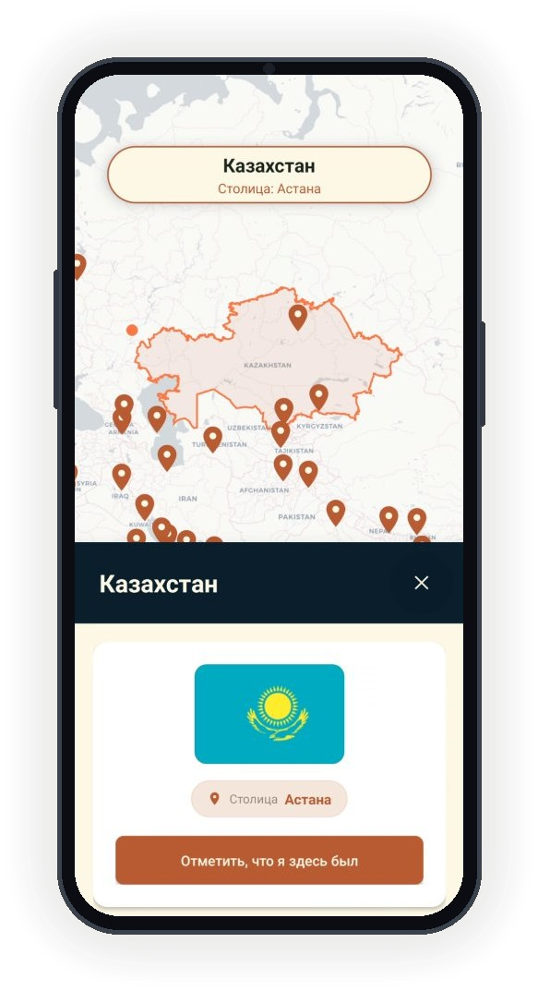
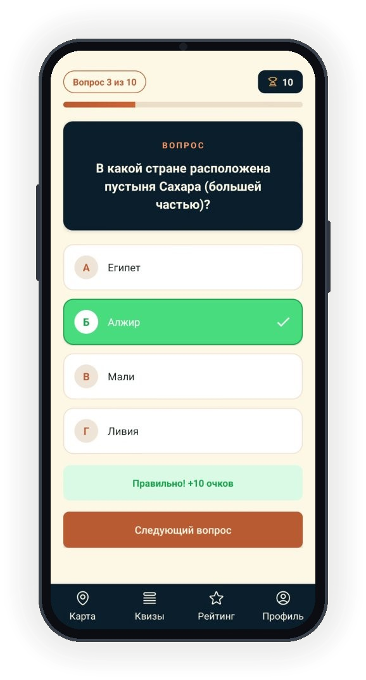
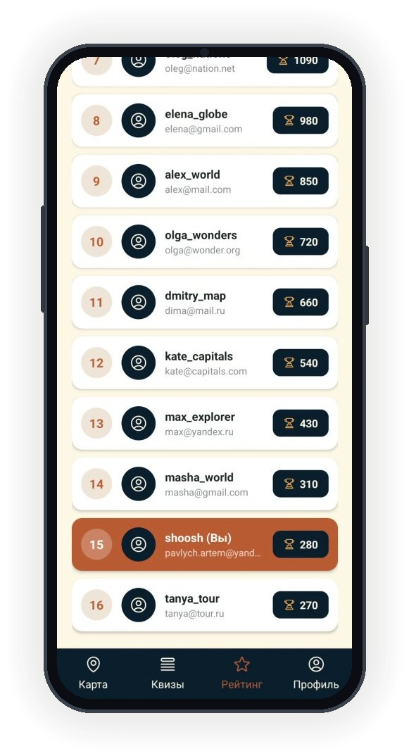
ОСНОВ
НЫЕ
ЭКРА
НЫ
Квизы
Рейтинг
Карта

Slide 5
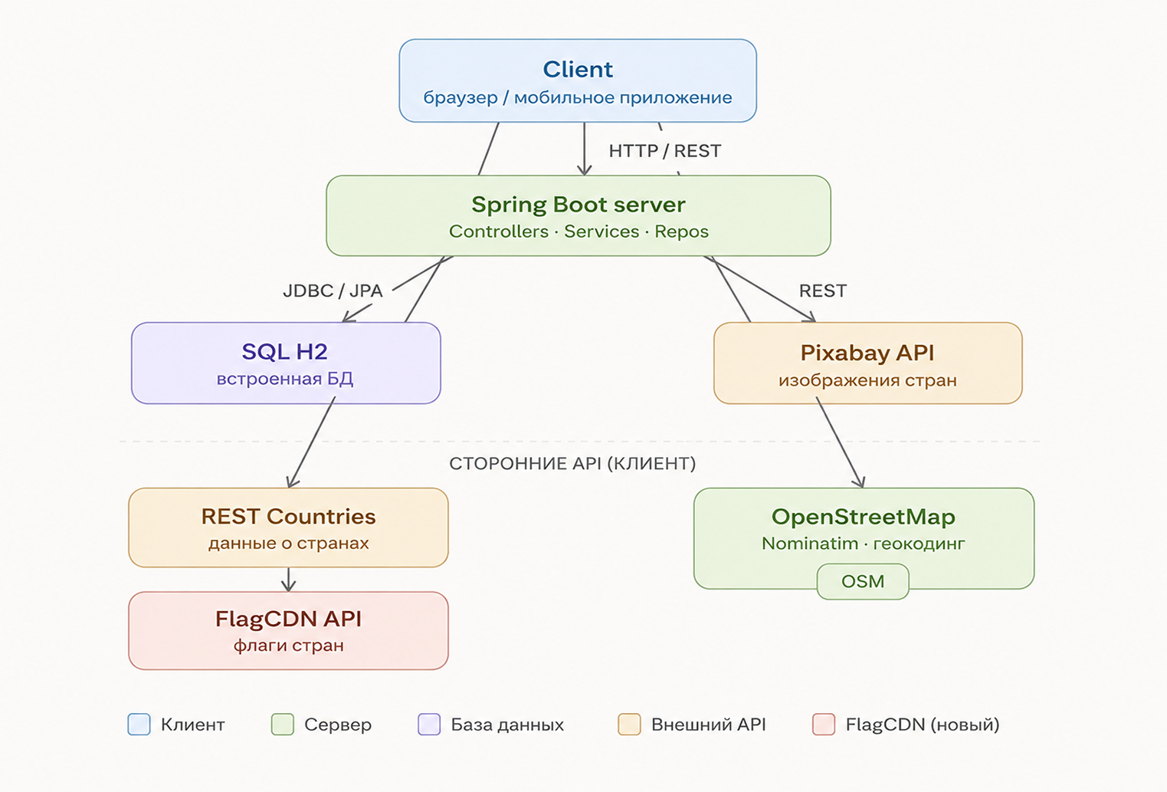
АРХИ
ТЕКТУРА
СТЕК
Client
Android
Spring Boot
Сервер + Controllers
SQL H2
Встроенная БД
REST API
HTTP взаимодействие
OpenStreetMap
Карты + геокодинг

Slide 6
FRONTEND
РЕАЛИЗАЦИЯ
Retrofit
HTTP клиент для сетевых запросов к серверу
Osmdroid
Библиотека для отображения OpenStreetMap карт
OpenStreetMap
Бесплатные карты всего мира
Дисковый кэш
Папка cache хранит флаги стран и фотографии в виде файлов
REST API
Fronted полностью связан с Backend через REST API

Slide 7
BACKEND
РЕАЛИЗАЦИЯ
СТЕК И
ИНФРАСТРУКТУРА
ИНТЕГРАЦИИ И
БЕЗОПАСНОСТЬ
REST API на Spring Boot, развернутый в Docker на платформе Render. БД H2 работает через Spring Data JPA и Hibernate.
Интеграция с RestCountries, Pixabay и Flagcdn API. Безопасность на Spring Security: BCrypt хэширование и JWT аутентификация.

Slide 8
ПЕРСПЕКТИВЫ
ВИЗОВАЯ ИНФОРМАЦИЯ
НАЦИОНАЛЬНАЯ КУХНЯ
Система учитывает гражданство и подсказывает, нужна ли виза. Для каждой выбранной страны отображается информация о визовом режиме, что помогает заранее оценить требования для поездки.
Для каждой страны предлагаются два–три национальных блюда и короткий видео-рецепт. Пользователь может познакомиться с местной кухней через простые блюда, которые реально приготовить дома.
КНИГА ПУТЕШЕСТВЕННИКА
СПИСОК ЖЕЛАНИЙ
Пользователь не просто отмечает «был», а добавляет год посещения и пару предложений-воспоминаний. Приложение копит эти заметки вместе с краткими фактами о странах, а через время собирает всё в персонализированный PDF - «книгу путешественника».
Приложение позволяет сохранять интересующие направления и формировать персональный список будущих путешествий.

Slide 9
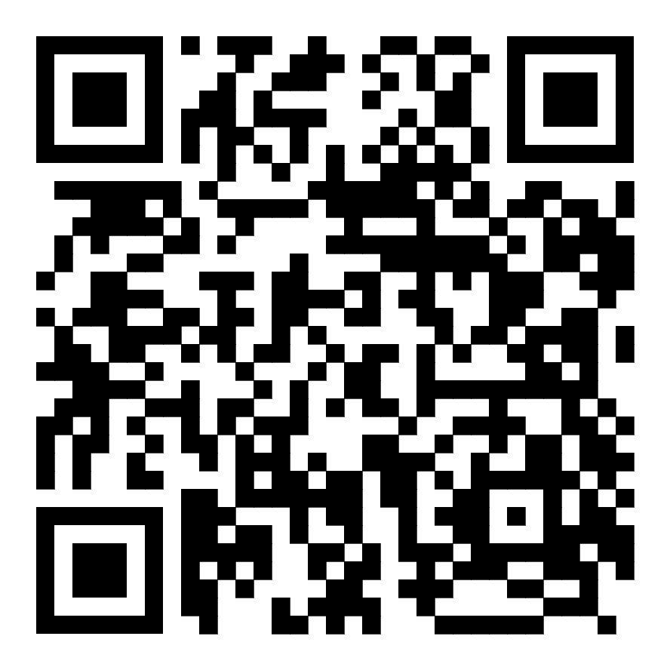
APK
Тестовые пользователи
01 Логин: test-user1@gmail.com Пароль: test1
02 Логин: test-user2@gmail.com Пароль: test2
03 Логин: test-user3@gmail.com Пароль: test3
04 Логин: test-user4@gmail.com Пароль: test4
05 Логин: test-user5@gmail.com Пароль: test5

